Slide 1
Pet Guide
Um guia para donos de pets

Slide 2

Problema
Notes:
apresentar a situação -> introduzir o problema -> mostrar a solução -> mostrar os efeitos da solução

Slide 3
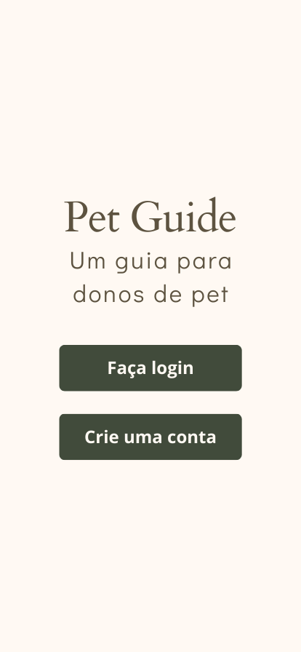
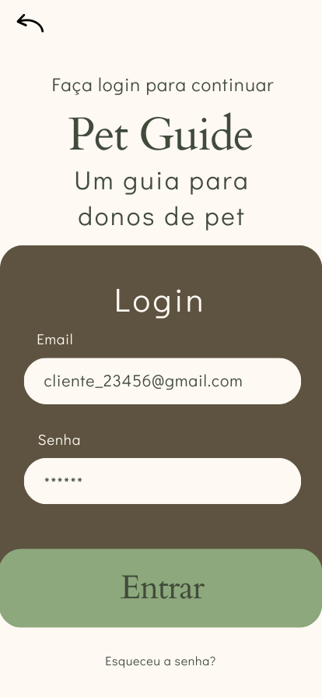
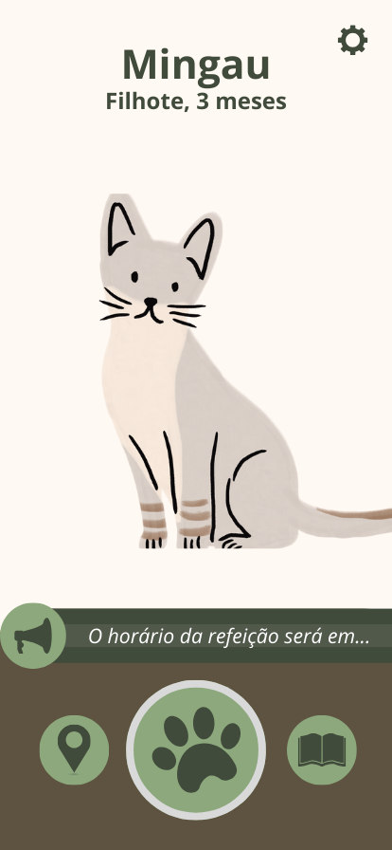

Slide 4
Funcionalidades

Slide 5
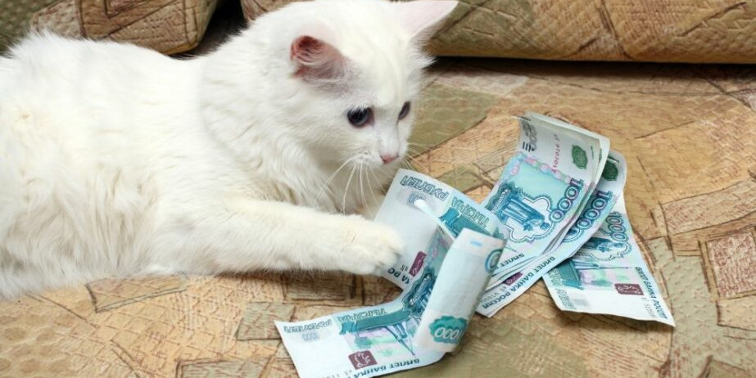
Monetização
Notes:
apresentar a situação -> introduzir o problema -> mostrar a solução -> mostrar os efeitos da solução

Slide 6
Integrantes
Cláudio Cordeiro Gonçalves de Oliveira
Valdeck Gomes do Carmo

